Slide 1


EFEITOS DA PRDT NO SISTEMA DE SAÚDE E NA INDÚSTRIA FARMACÊUTICA DO BRASIL
Prof. D.r Ricardo Lobato Torres
Universidade Federal do Paraná – UFPR
Here is where your presentation begins
//
LAB

Slide 2

Dimensão jurídica
Art. 39(3) do TRIPS = PRDT?
Uso regulatório = concorrência desleal indireta?
Os dados do titular são essenciais para aprovar um genérico?
Dimensão econômica
Custos e benefícios da PRDT?
Disponibilidade ou acesso?
Mais ou menos inovação?

Slide 3
PRINCIPAIS ARGUMENTOS PRÓ-PRDT
+ DISPONIBILIDADE
+ INVESTIMENTO EM P&D
EFEITOS MULTIPLICADORES NA ECONOMIA
PRDT → retorno sobre o investimento em P&D
PRDT → atração de investimento estrangeiro em ensaios clínicos
+P&D → +Produção local → +Emprego e renda (direto e indireto)

Slide 4
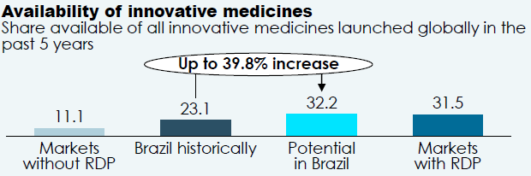
DISPONIBILIDADE
Medicamento inovador = nova entidade química
Fonte: Jeverlund et al. (2023, p. 3)

Slide 5
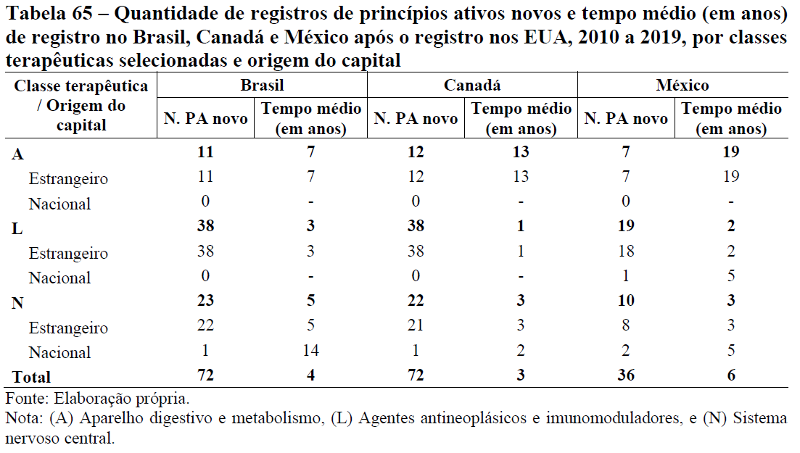
DISPONIBILIDADE
Fonte: Paranhos et al. (2021, p. 260)

Slide 6
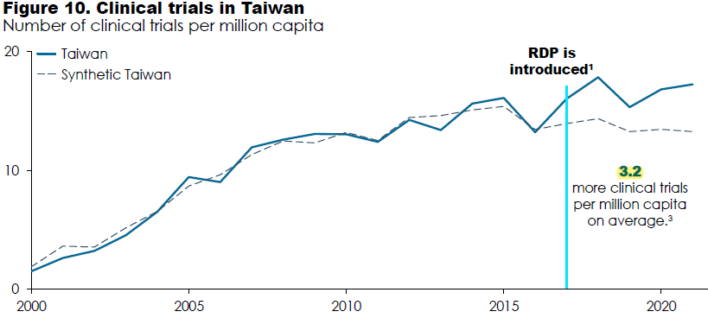
ENSAIOS CLÍNICOS
Modelo de controle sintético: o que teria acontecido se a PRDT não tivesso sido implementada?
Fuente: Jeverlund et al. (2023, p. 23)

Slide 7
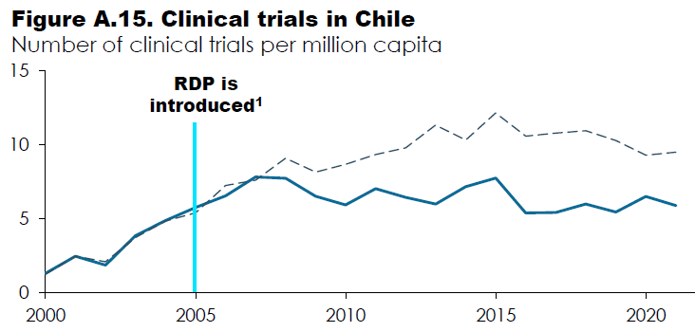
ENSAIOS CLÍNICOS
Modelo de controle sintético: o que teria acontecido se a PRDT não tivesso sido implementada?
Fonte: Jeverlund et al. (2023, p. 23)

Slide 8
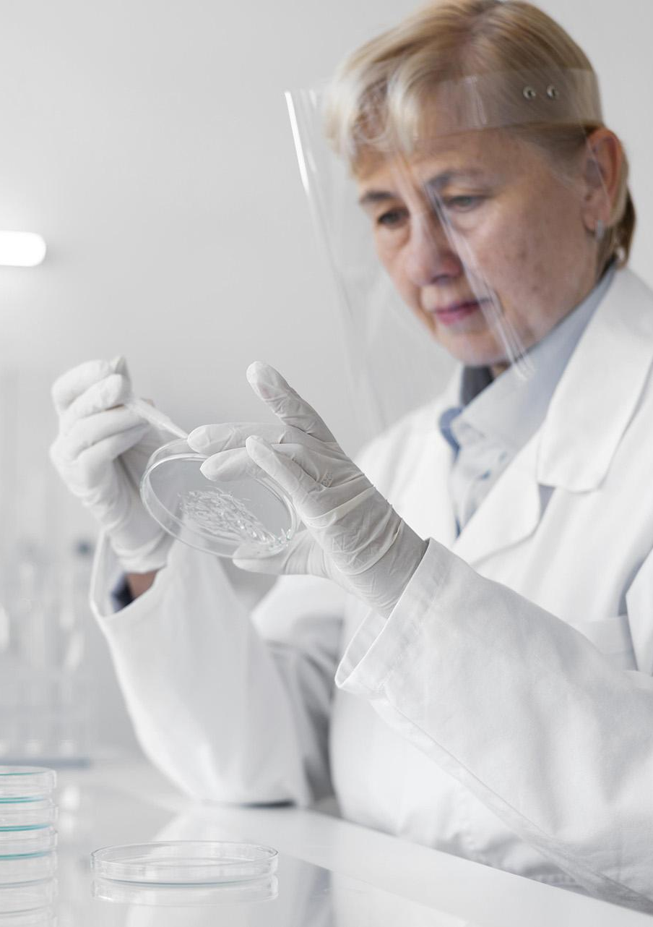
GASTOS COM SAÚDE
Reconhece-se que a PRDT produziria aumento das despesas com aquisição de medicamentos
(Jeverlund et al., 2023).
O estudo sugere, porém, que seria temporário
No longo prazo, voltaria à tendência natural
Discordamos, porque o ciclo se renova.
//
LAB

Slide 9

BALANÇO
BENEFÍCIOS
CUSTOS
+ tempo de lucros extraordinários ao inovador (apropriação privada)
+ disponibilidade e + P&D (socializados)
+despesas com aquisição de medicamentos (socializadas)
+ retraso no lançamento de inovações incrementais (privado e social)
//
LAB

Slide 10
CONCLUSÃO
BENEFÍCIOS DE INTERESSE SOCIAL SÃO INCERTOS, MAS SE SABE QUE HAVERÁ CUSTOS E QUE ESTES SERÃO SOCIALIZADOS
Portanto, não se recomenda a adoção da PRDT no Brasil.

Slide 11

OBRIGADO!
EQUIPE
Prof. D.r Ricardo Lobato Torres – UFPR
ricardotorres@ufpr.br
Prof. D.r Hugo Carcanholo Iasco Pereira – UFPR
hugo.carcanholo@ufpr.br
Referências
Jervelund, C. et al. Regulatory data protection for pharmaceuticals: how adopting regulatory data protection will impact patients, industry, and Brazilian society. Copenhagen: Copenhagen Economics, mar. 2023. Disponível em: https://copenhageneconomics.com/publication/regulatory-data-protection-for-pharmaceuticals/. Acesso em: 16 mai. 2024.
Paranhos, J. et al. Avaliação dos impactos da exclusividade sobre dados de testes de registro de medicamentos sobre a inovação e o sistema de saúde brasileiro. Rio de Janeiro: IE/UFRJ, ago. 2021. Disponível em: https://www.gov.br/propriedade-intelectual/pt-br/publicacoes/estudos-e-relatorios. Acesso em: 16 mai. 2024.
//
LAB

